Slide 1
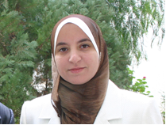

مهارات اللغة العربية
الوحدة السابعة مهارة الكتابة «المستوى الأول» أدوات الربط بين الكلمات والجمل
(4 / 7)
_{د. ابتسام حسين جميل}
أستاذ مشارك – علم اللغة والأصوات - جامعة فيلادلفيا
د. ابتسام حسين جميل

Slide 2
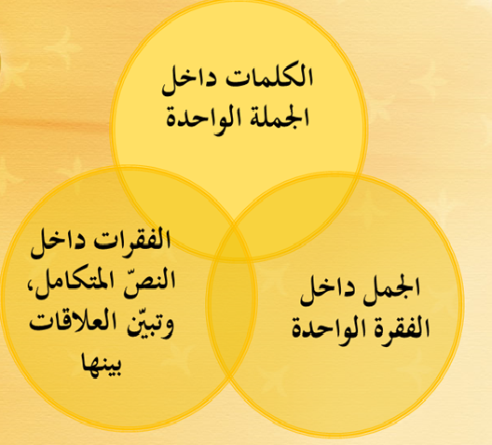
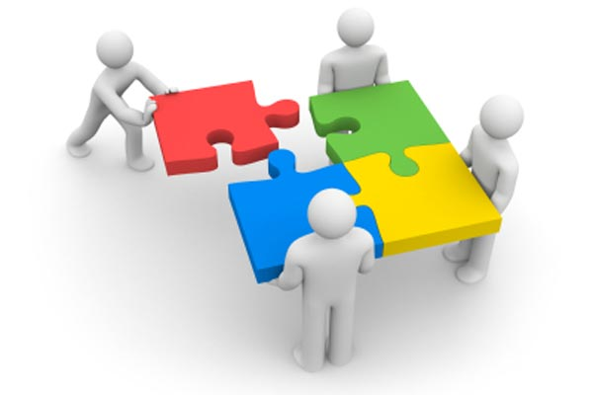
هي حروف وألفاظ وعبارات تربط وتنظم
المفهوم والوظيفة

Slide 3
أدوات الربط:
تحديد الدلالات والمقاصد في الجمل والفقرات والنصوص، وتعمل على تمكين ترابطها وتسلسلها.
أهميتها

Slide 4
المجموعة [ أ ]
" و ، أو ، فـ ،أم، بل، لكنْ، حتى ، ثمّ"
لا تفرط في الحُب ... الكُره، ... قد ينقلب الصديق عدوا ... العدو صديقا.
من أحسن إليك ...... أساء، فقد أنساك إحسانه.
يجب أن تقرأ كثيرا في الموضوع ..... تبدأ بعدها الكتابة.
الجميع تأثر بمشهد غرقها ........... الطفلة الصغيرة.
الامتحان صعب؛ ...... إنه أصعب مما تتخيل.

Slide 5
المجموعة [ ب ]
" الذي، التي، الذين، اللواتي، اللتان، اللتين، اللذان، اللذين"
1. الأمل ..............كنتُ أعيش لأجله قد رحل عني برحيلها.
2. لم أقرأ الرواية ......... قرأتها أنت؛ بل انتقيت رواية أخرى تتناسب ومنهجي في الحياة.
3. يبدو أن الفكرتين ....... عرضتا في المؤتمر لاقتا استحسانا من الباحثين.

Slide 6
المجموعة [ ج ]
" رغم/ برغم / بالرغم من /مع أنّ "
1. ................. مرضه، ....... قد ذهب إلى الجامعة.
2. لقد تصدّق بنصف ماله ............... فقره وحاجته.
3. السيارة تسير بشكل جيد ..............قديمة.
5. الامتحان صعب؛ بل إنه أصعب مما تتخيل، فـ 6. ................. أنني درست كثيرا ....... أنني لم أنجح.
6. ...................... كل التحديات، سأصل إلى مرادي بحول الله وقوته.

Slide 7
المجموعة [ د ]
" وعلى هذا/ ونتيجة لهذا، وعليه، ولهذا، ومن هنا..."
1. استيقظ متأخرا ............... وصل إلى عمله متأخرا.
2. لم يتريث في اتخاذ قراراته كلها .................. ندم أشد الندم.
3. نظرا لدراسته الجادة، فقد حصل على معدل مرتفع جدا............ تم ابتعاثه ليكمل دراسته العليا في الخارج.

Slide 8
تدريب
اربط بين الجمل الآتية بما يتناسب مع المعنى وغير ما يلزم:
1. يقود السيارة ويتحدث عبر الهاتف / وقع الحادث.
2. الجو حار / خرجت في رحلة.
3. يحبها ويعشقها/ تزوج منها.
4. الرجل / تعرفت إليه/ كان مريضا.

Slide 9


شكرا لمتابعتكم

